Slide 1
Подготовила воспитатель МБДОУ 73 Смирнова Н.Н.

Slide 5
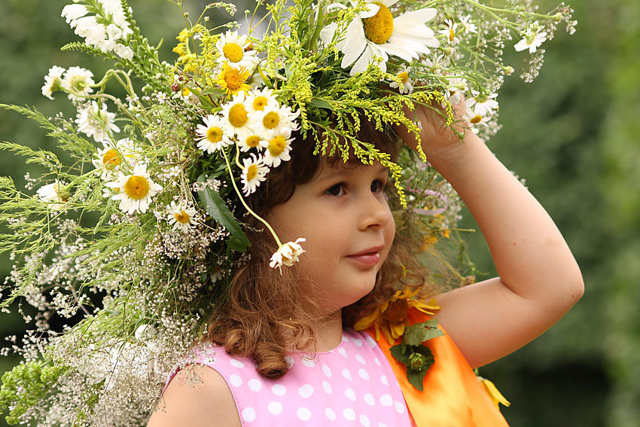

Slide 6
